Slide 1
UỶ BAN NHÂN DÂN QUẬN LONG BIÊN
TRƯỜNG MẦM NON GIANG BIÊN
NỘI DUNG CHƯƠNG TRÌNH LỚP MẪU GIÁO NHỠ B4
(Từ ngày 15/4/2024 đến ngày 20/4/2024)
LQVH
KHÁM PHÁ
TẠO HÌNH
LQVT
ÂM NHẠC
ÔN LUYỆN
TRUYỆN
HỒ NƯỚC VÀ MÂY
DẠY TRẺ KỸ NĂNG CHỐNG ĐUỐI NƯỚC
NẶN BÁNH CHƯNG, BÁNH DÀY
VẼ CHIẾC KEM
XÁC ĐỊNH CÁC BUỔI TRONG NGÀY
DH: NẮNG SỚM
THỨ 2
(15/4/2024)
THỨ 3
(16/4/2024)
THỨ 4
(17/4/2024)
THỨ 5
(18/4/2024)
THỨ 6
(19/4/2024)
THỨ 6
(20/4/2024)

Slide 2
UỶ BAN NHÂN DÂN QUẬN LONG BIÊN
TRƯỜNG MẦM NON GIANG BIÊN
NỘI DUNG CHƯƠNG TRÌNH LỚP MẪU GIÁO NHỠ B4
(Từ ngày 22/4/2024 đến ngày 27/4/2024)
LQVH
KHÁM PHÁ
TẠO HÌNH
LQVT
PTVĐ
ÔN LUYỆN
THƠ
GIÓ
TRANG PHỤC MÙA HÈ
BÒ TRONG ĐƯỜNG DÍCH DẮC
VẼ THEO ĐỀ TÀI TỰ CHỌN
ĐO DUNG TÍCH BẰNG 1 ĐƠN VỊ ĐO
TÌM HIỂU THỜI TIẾT MÙA HÈ
THỨ 2
(22/4/2024)
THỨ 3
(23/4/2024)
THỨ 4
(24/4/2024)
THỨ 5
(25/4/2024)
THỨ 6
(26/4/2024)
THỨ 6
(27/4/2024)

Slide 3
UỶ BAN NHÂN DÂN QUẬN LONG BIÊN
TRƯỜNG MẦM NON GIANG BIÊN
NỘI DUNG CHƯƠNG TRÌNH LỚP MẪU GIÁO NHỠ B4
(Từ ngày 02/12/2021 đến ngày 08/10/2023)
LQVH
KHÁM PHÁ
TẠO HÌNH
ÂM NHẠC
LQVT
TẠO HÌNH
THƠ
PHẢI LÀ HAI TAY
TÌM HIỂU
VỀ NGÀY LỄ GIÁNG SINH
VĐMH:
VÌ SAO
CON MÈO
RỬA MẶT
GẤP CÂY THÔNG
GẤP CÂY THÔNG
TÁCH 2 NHÓM TRONG PHẠM VI 4
THỨ 3
(03/10/2023)
THỨ 4
(04/10/2023)
THỨ 4
(26/10/2023)
THỨ 2
(02/10/2023)
THỨ 5
(05/10/2023)
THỨ 6
(27/10/2023)

Slide 4
UỶ BAN NHÂN DÂN QUẬN LONG BIÊN
TRƯỜNG MẦM NON GIANG BIÊN
NỘI DUNG CHƯƠNG TRÌNH KHỐI MẪU GIÁO NHỠ
(Từ ngày 10/1/2022 đến ngày 14/1/2022)
THỨ 2
(10/1/2022)
THỨ 3
(11/1/2022)
THỨ 4
(12/1/2022)
THỨ 5
(13/1/2022)
THỨ 6
(14/1/2022)
TÌM HIỂU
MỘT SỐ LOẠI CÂY
DH: BẦU VÀ BÍ
TC: AI GIỎI HƠN
THƠ
GIÀN MƯỚP
XÉ DÁN LÁ CÂY
GỘP 2 NHÓM TRONG PHẠM VI 5
LQVH
KHÁM PHÁ
TẠO HÌNH
LQVT
ÂM NHẠC

Slide 5
UỶ BAN NHÂN DÂN QUẬN LONG BIÊN
TRƯỜNG MẦM NON GIANG BIÊN
NỘI DUNG CHƯƠNG TRÌNH KHỐI MẪU GIÁO NHỠ
(Từ ngày 17/1/2022 đến ngày 21/1/2022)
THỨ 2
(17/1/2022)
THỨ 3
(18/1/2022)
THỨ 4
(19/1/2022)
LQVH
TRUYỆN
TRÁI CÂY TRONG VƯỜN
KHÁM PHÁ
TÌM HIỂU MỘT SỐ
LOẠI QUẢ
TẠO HÌNH
NẶN MỘT SÔ LOẠI QUẢ
THỨ 5
(20/1/2022)
THỨ 6
(21/1/2022)
LQVT
TÁCH 2 NHÓM TRONG PHẠM VI 5
PTVĐ
CHUYỀN BÓNG QUA CHÂN

Slide 6
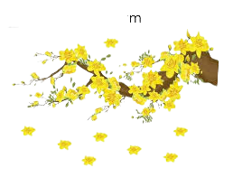
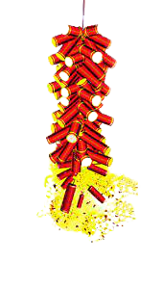
UỶ BAN NHÂN DÂN QUẬN LONG BIÊN
TRƯỜNG MẦM NON GIANG BIÊN
NỘI DUNG CHƯƠNG TRÌNH KHỐI MẪU GIÁO NHỠ
(Từ ngày 24/1/2022 đến ngày 28/1/2022)
THỨ 2
(24/1/2022)
THỨ 3
(25/1/2022)
THỨ 4
(26/1/2022)
LQVH
THƠ
HOA KẾT TRÁI
KHÁM PHÁ
TÌM HIỂU
NGÀY TẾT CỔ TRUYỀN
TẠO HÌNH
VẼ HOA HƯỚNG DƯƠNG
THỨ 5
(27/1/2022)
THỨ 6
(28/1/2022)
LQVT
SO SÁNH SẮP XẾP
\THỨ TỰ CHIỀU CAO CỦA 3 ĐỐI TƯỢNG
ÂM NHẠC
DH: MÀU HOA

Slide 7
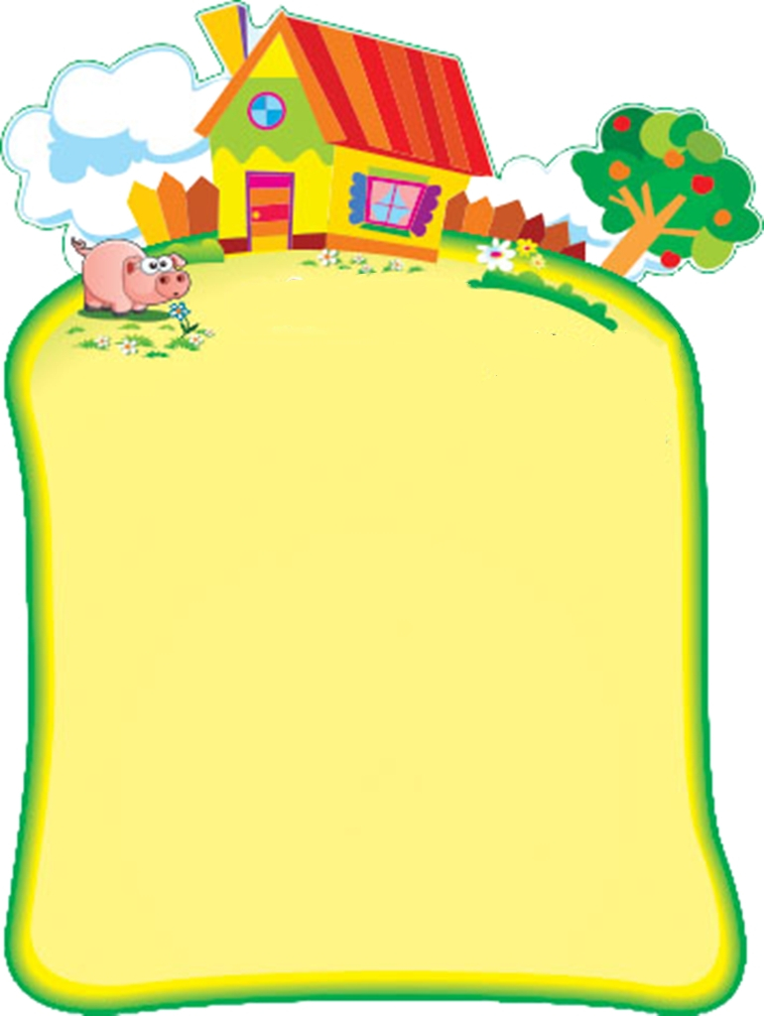
UỶ BAN NHÂN DÂN QUẬN LONG BIÊN
TRƯỜNG MẦM NON GIANG BIÊN
NỘI DUNG CHƯƠNG TRÌNH KHỐI MẪU GIÁO NHỠ
(Từ ngày 28/2/2022 đến ngày 04/2/2022)
LQVH
THƠ
ĐÈN GIAO THÔNG
KHÁM PHÁ
TÌM HIỂU MỘT SỐ PTGT ĐƯỜNG BỘ
TẠO HÌNH
TRANG TRÍ BƯU THẾP
Thứ 2 (28/2/2022)
Thứ 3(01/3/2022)
LQVT
SO SÁNH THỨ TỰ ĐỘ LỚN CỦA 3 ĐỐI TƯỢNG
Thứ 4(02/3/2022)
PTVĐ
ĐẬP VÀ BẮT BÓNG TẠI CHỖ
Thứ 5(03/3/2022)
Thứ 6(04/3/2022)

Slide 8
UỶ BAN NHÂN DÂN QUẬN LONG BIÊN
TRƯỜNG MẦM NON GIANG BIÊN
NỘI DUNG CHƯƠNG TRÌNH KHỐI MẪU GIÁO NHỠ
(Từ ngày 07/3/2022 đến ngày 11/3/2022)
LQVH
TRUYỆN
CHÁU NGOAN CỦA BÀ
KHÁM PHÁ
TRÒ CHUYỆN
VỀ NGÀY 8/3
TẠO HÌNH
TRANG TRÍ BƯU THẾP
LQVT
SO SÁNH THỨ TỰ ĐỘ LỚN CỦA 3 ĐỐI TƯỢNG
ÂM NHẠC
ĐẬP VÀ BẮT BÓNG TẠI CHỖ
Thứ 2
(07/3/2022)
Thứ 3
(08/3/2022)
Thứ 4
(09/3/2022)
Thứ 5
(10/3/2022)
Thứ 6
(11/3/2022)

Slide 9
UỶ BAN NHÂN DÂN QUẬN LONG BIÊN
TRƯỜNG MẦM NON GIANG BIÊN
NỘI DUNG CHƯƠNG TRÌNH KHỐI MẪU GIÁO NHỠ
(Từ ngày o4/4/2022 đến ngày 08/4/2022)
LQVH
KHÁM PHÁ
TẠO HÌNH
LQVT
PTVĐ
TRÈO
LÊN XUỐNG 5 GIÓNG THANG
VẼ CẦU VỒNG
TÌM HIỂU
MỘT SỐ HIỆN TƯỢNG
TỰ NHIÊN
ĐO DUNG TÍCH BẰNG 1
ĐƠN VỊ ĐO
TRUYỆN
CÔ MÂY
Thứ 2 (04/4/2022)
Thứ 3(05/4/2022)
Thứ 4/06/4/2022)
Thứ 5 (07/4/2022)
Thứ 6(08/4/2022)

